Slide 1
Omavalvonnan seuratatietojen raportointi
Tulosalue: Medisiininen toiminta, Sairaalapalvelut
Raportoitava ajanjakso: 1-4.2025
Lyhenteet:
NPS (Net Promoter Score): Suositteluindeksi (asiakkaat ja henkilöstö)
Haipro: Haitta- ja vaaratapahtumailmoitus -järjestelmä
Edellisen kauden arvo ilmoitetaan suluissa.

Slide 2
Saatavuus
Saatavuus | Määrä
Kokonaiskäyntimäärä | 3841 (19501)
Hoitajan käynnit | ? (570)
Hoitopuhelut | 522 (2372)
Korjaavat toimenpiteet:
Luotettavia tilastotietoja ajalta 1.–4.25 ei ole saatavilla, koska uusi potilastietojärjestelmä otettiin käyttöön 30.4.25.
Puhelut ja digitaaliset kontaktit on
otettu käyttöön 5/24

Slide 3
Turvallisuus ja laatu
Status 30.4.2025
Kaikki ilmoitukset: 44 (51)
Odottaa käsittelyä: 3 (7 %)
Odottaa lisätietoa: 0 (0 %)
Käsittelyssä: 2 (5 %)
Valmis: 39 (89 %)
Vaaratapahtuma ilmoitusten määrä
Yleisimmät ilmoitustyypit henkilökunta:
1. Tiedonkulku
2. Lääke- ja nestehoito
3. Hoidon/palvelun järjestelyihin tai saatavuuteen liittyvä
Asiakkaiden ja omaisten tekemät vaaratapahtuma ilmoitusten määrä
Yhteydenotot potilasasia-vastaaville (kpl)
Korvattujen potilasvahinkojen määrä (kpl)
Korjaavat toimenpiteet
Kaikki Haipro-ilmoitukset käydään moni-ammatillisesti yksikkötasolla läpi, osasto-/tiimikokouksissa. Prosessit analysoidaan ja mahdolliset korjattavat toimenpiteet tehdään.
Viikkottaiset yhteiset ilannekuvat
0 (0)
x (0)

Slide 4


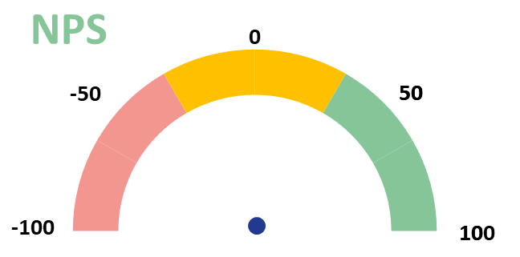
Asiakaskokemus
Positiivinen palaute
Hyvä kohtaaminen
Negatiivinen palaute
Saatavuus
Asiakaspalautteen kokonaismäärä kauden aikana : 97 (110)
Minulle jäi tunne, että minusta välitettiin kokonaisvaltaisesti
4,78 (4,78)
4,44
(4,45)
Tiedän, miten hoitoni/palveluni jatkuu
4,70
(4,73)
4,62
(4,69)
Saamani tieto hoidosta / palvelusta oli ymmärrettävää
Sain apua, kun sitä tarvitsin
Koin oloni turvalliseksi hoidon / palvelun aikana
4,76
(4,84)
4,71
(4,67)
Koin saamani hoidon / palvelun hyödylliseksi
82 (67)
Muistutukset (lkm)
Kantelut (lkm)
Hoitoani / Asiaani koskevat päätökset tehtiin yhteistyössä kanssani
4,68
(4,85)
4,78
(4,73)
Sain hoitoa ja palvelua äidinkielelläni
Hoitolinja: 0 (0)
Lääkärilinja 0 (0)
Hoitolinja: 0 (0)
Lääkärilinja 0 (0)

Slide 5
Osallisuus
Miten tuetaan asiakkaiden ja läheisten osallisuutta palveluiden suunnittelussa, toteutuksessa ja arvioinnissa:
Potilaat ovat mukana omassa hoidossaan ja
hoitotapahtumien suunnittelussa
Yhdessä sovitut teemat järjestöjen kanssa palveluiden kehittämiseen:
Ei sovellu
Tehdyt toimenpiteet palvelujen käyttäjien tekemien haitta- ja vaaratapahtumailmoitusten,
muistutusten ja kanteluiden perusteella:
Ohjeistusten tarkistus ja päivitys.
Yksiköiden kanslia puhelinaikoja on yritetty lisäämään , resurssien saatavuuden mukaan
Asiakasosallistujia, kokemusosaajia tai asiakasraati on mukana palvelujen kehittämisessä ja arvioinnissa:
HaiPro ja potilaspalautteet arvostetaan ja otetaan huomioon parannus- ja kehitysprosesseissa. Asiakasraadit osallistetaan osittaina palveluiden kehittämisessä ja arvioimisessa. ​

Slide 6
Henkilöstö
Henkilöstömäärä
Budjetoidut vakanssit: 68,5 (74)
Täyttämättömät vakanssit:0
Opiskelija määrä xx (63)
Opiskelija NPS: 63 (47)
Työturvallisuusilmoituksia HaiPro-järjestelmän kautta: Tapaturmailmoitusten määrä:
7 (10)
Yleisimmät ilmoitustyypit:
1. Vaaralliset aineet, ihon tai silmien kautta
2. Sisäilmaan liittyvä oire
Työhyvinvointia edistävät toimenpiteet:
Avoin työkulttuuri, jossa henkilökunta on mukana ja
osallistuu, tukee henkilöstön kehittymistä jatkuvalla
oppimisella, työtehtäviä pätevyyden ja osaamisen mukaan.Tuemme kulttuuria, jossa ammattilaiset
auttavat toisiaan.
Kokonaismäärä poissaolopäiviä/ sairaspoissaolopäivät
2030/460
(2154/306)
NPSPS
50 (42)

